Slide 1
R206
Numérisation de l’information
Présentation de la ressource
Contexte
Position du problème
Philippe Pujas
BUT R&T 2022-2023

Slide 2
R206
Numérisation de l’information
Partie 1
Philippe Pujas
BUT R&T 2022-2023

Slide 3
Présentation de la ressource
Objectif :
Principes de la numérisation et l’information, les contraintes de cette numérisation et les conséquences sur la qualité du signal
Compétences ciblées :
Connecter :
  Mesurer, analyser et commenter les signaux
  Caractériser des systèmes de transmissions élémentaires et maitriser la modélisation mathématique de leur fonctionnement
  Connecter des systèmes de téléphonie

Slide 4
Présentation de la ressource
Contenus :
Comprendre la notion de signal numérique, et le principe de la numérisation et de la restitution de signaux analogiques.
Échantillonnage des signaux : choix d’une fréquence adéquate d’échantillonnage.
Quantification des signaux – Erreur de quantification.
Filtre anti-repliement et filtre de restitution.

Slide 5
Présentation de la ressource
Mots clés :
Numérisation
Échantillonnage
Quantification
Acquisition/restitution
CAN
CNA

Slide 6
Présentation de la ressource
3 cours
  20/3, 29/3, 3/4
1 DS
  17 mai 2023
4 séances de TD
  20/3+21/3, 30/3, 3/4, 12/4+13/4,
4 séances de TP avec Nicolas Didon et Agnès Pujas
  28/3+4/4, 11/4+14/4, 18/4, 9/5+12/5

Slide 7
Position du cours (1/2)

Slide 8
Contexte : grandeurs analogiques
Le monde réel est « analogique » et continu
La plupart des grandeurs physiques varient continûment
  La température ou le pH de ma piscine peut prendre n’importe quelle valeur
  L’onde sonore de ma voix,
  la tension dans mes écouteurs,
  l’intensité lumineuse d’un point du tableau
  ...

Slide 9
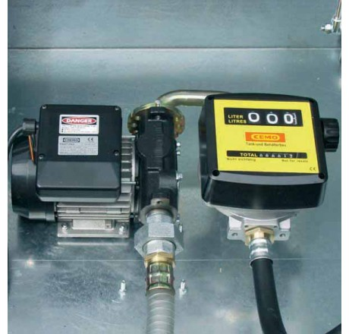
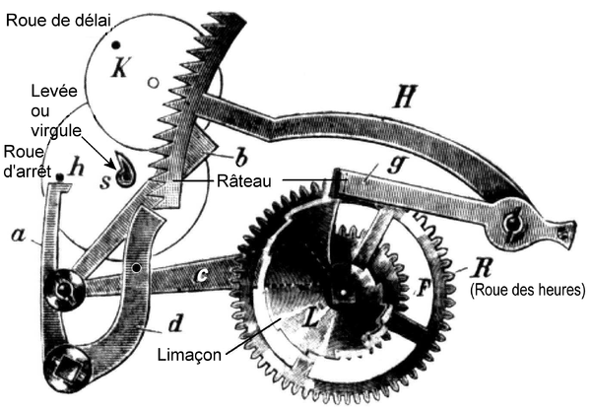
Contexte : grandeurs analogiques ou pas
Le monde réel est « analogique » et continu
certaines grandeurs physiques sont discrètes : elles ne prennent que certaines valeurs :
  La valeur affichée par un compteur mécanique (0...999)
  La position des aiguilles dans certaines horloges (0...59)
  On peut les « représenter » par un entier

Slide 10
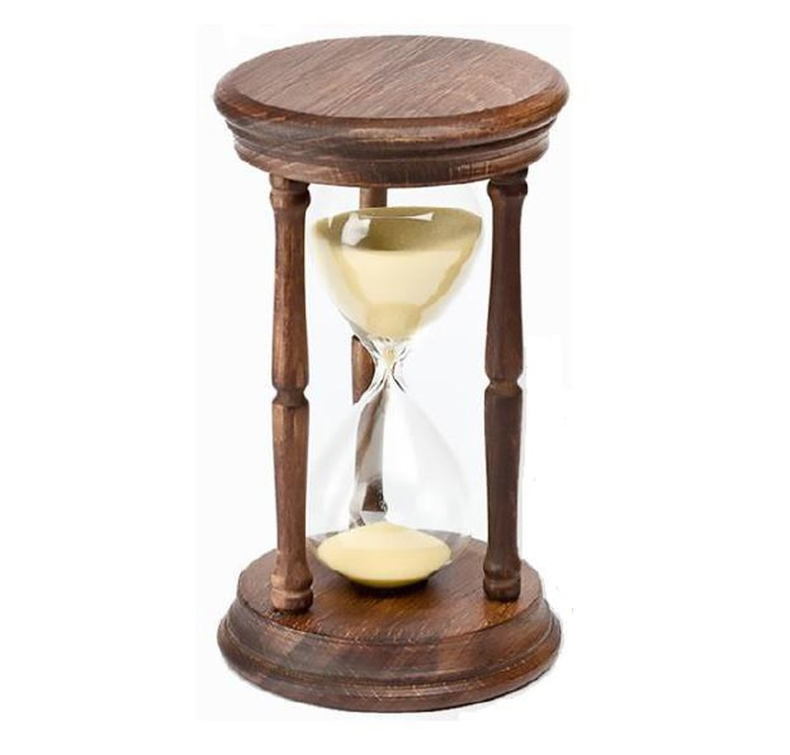
Contexte : temps continu
Le monde réel est « analogique » et continu
Le temps s’écoule continûment
  Entre deux instants il y a toujours un autre instant
Ce n’est pas pratique si l’on veut enregistrer les mesures, les transmettre, les traiter (statistiquement par exemple), etc.
Ce n’est pas du tout pratique si on veut faire appel à un ordinateur ou à de l’informatique

Slide 11
Contexte : échantillonnage
Pour un traitement informatique des données
  Il sera plus simple de considérer la valeur de la grandeur (ou de sa mesure) de temps en temps.
Mais pas uniquement pour l’informatique :
  Lorsque je contrôle le pH de ma piscine je ne le mesure qu’une fois par jour
On parle d’échantillonnage, d’échantillons, de signal échantillonné

Slide 12
Contexte : échantillonnage
La théorie de l’échantillonnage
  Permet de savoir ce qu’on a le droit de faire quand on passe du monde réel au monde échantillonné
  Permet de savoir comment faire pour passer du monde échantillonné au monde réel
  Permet de calculer des trucs (des filtres par exemple)
  Permet de concevoir des lois de commandes optimales pour les systèmes
    Industrie, aéronautique
    Partout en fait !
Le domaine scientifique s’appelle « automatique et traitement du signal »

Slide 13
Contexte : le monde numérique
L’échantillonnage n’est pas suffisant si l’on veut utiliser la grandeur dans un système informatique
  Car il faudra en plus la coder en binaire, de préférence avec un nombre constant de bits
  C’est la quantification
  La valeur continue est discrétisée.
Echantillonnage + Quantification = Numérisation

Slide 14
Contexte : exemple
Mesure du pH de ma piscine pour mettre du pH+ ou du pH-
Une mesure par jour ⇒ échantillonnage
Dans ma mesure je me limite à 0,1 près soit 140 valeurs de pH possible ⇒ quantification
Il y a 140 valeurs ⇒ je peux coder le pH sur 8 bits
Si je considère mes mesures tout au long de l’année ⇒ numérisation du pH de ma piscine
Echantillonnage + Quantification = Numérisation

Slide 15
Contexte : acquisition d’un signal
Mesurer une grandeur physique :
  Pour afficher sur votre PC la valeur de la température de la batterie il faut d’abord mesurer cette température
  On utilise un capteur qui convertit la grandeur physique en général en une tension selon une échelle de conversion connue
  Ensuite on mesure régulièrement cette tension avec un système qui permet d’en faire un nombre codé en binaire : un convertisseur analogique/numérique : CAN
  L’ordinateur affiche alors ce nombre en tenant compte de l’échelle de conversion

Slide 16
Convertisseur Analogique/Numérique
CAN ou ADC

Slide 17
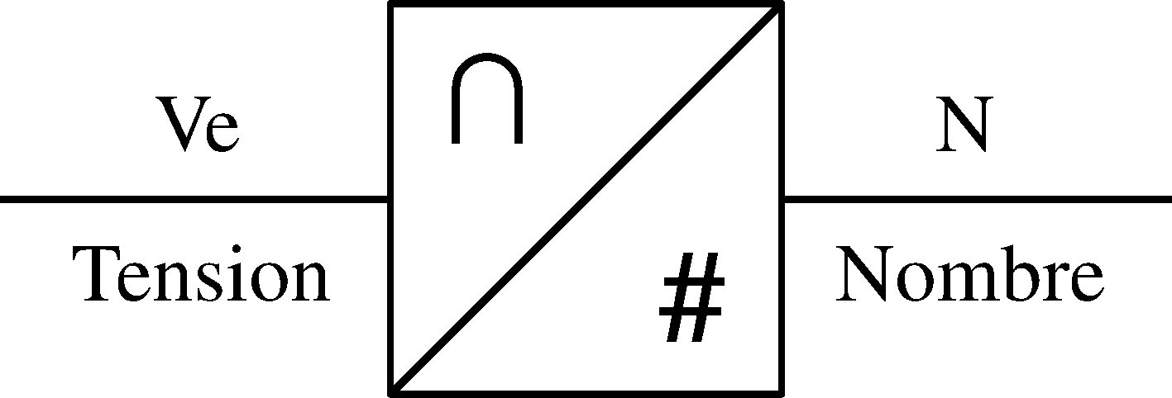
Contexte : acquisition d’un signal
Convertisseur Analogique Numérique : CAN
En anglais Analog Digital Converter : ADC
  C’est un composant électronique/informatique
  Un CAN convertit une tension en des nombres à un rythme défini
  Un même CAN peut s’adapter à tous types de mesure, il suffit de changer le capteur
  Un CAN est caractérisé notamment par :
    Le rythme maximum auquel il peut faire des conversions
    La précision de sa conversion
    La tension max et la tension min qu’il peut convertir

Slide 18
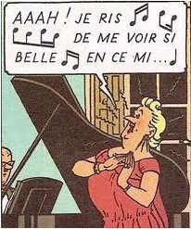

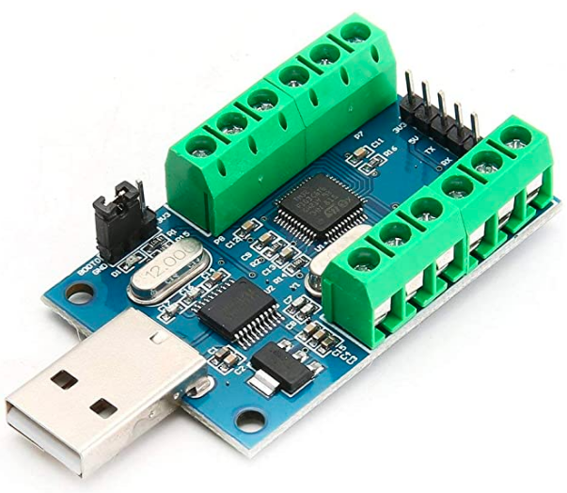
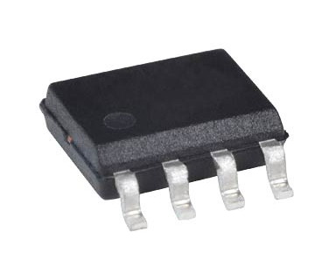
Acquisition
La grandeur physique : une pression exprimée en Pascal (Pa)
Le capteur : un microphone
Le CAN ou ADC

Slide 19
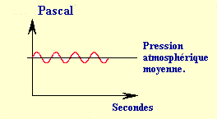
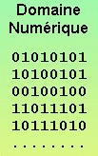
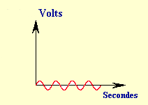
Acquisition
La grandeur physique : une pression exprimée en Pascal (Pa)
Le capteur : un microphone
Le CAN ou ADC

Slide 20
Plus formellement
Le microphone délivre une tension image de la pression
À un instant t₀ le CAN convertit la tension u(t₀) en un nombre (entier) noté e₀
L’ordinateur récupère et stocke ce nombre
C’est l’échantillon n°0
On recommence à un rythme régulier, tous les T_{e} : la période d’échantillonnage
On obtient alors une suite d’échantillons [e₀ e₁ e₂ e₃ … e_{n}]

Slide 21
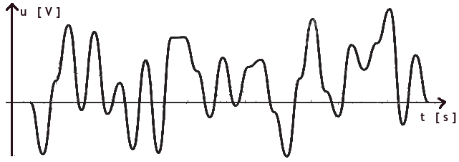
Plus formellement
Le microphone délivre une tension image de la pression

Slide 22
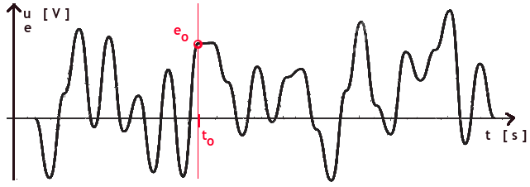
Plus formellement
À un instant t₀ le CAN convertit la tension u(t₀) en un nombre (entier) noté e₀

Slide 23
Plus formellement
L’ordinateur récupère et stocke ce nombre. C’est l’échantillon n°0, c’est un nombre entier, sans unité
Nous connaissons l’échelle de conversion Volt→Entier
3V ⇒ 42

Slide 24
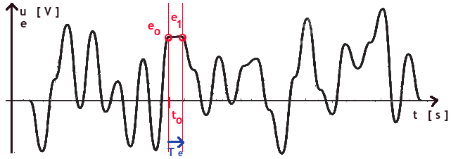
Plus formellement
On recommence à un rythme régulier, tous les T_{e} : la période d’échantillonnage

Slide 25
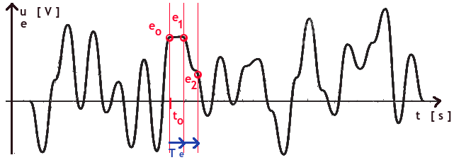
Plus formellement
Et ainsi de suite...

Slide 26
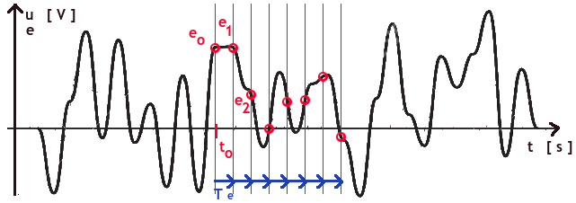
Plus formellement
...

Slide 27
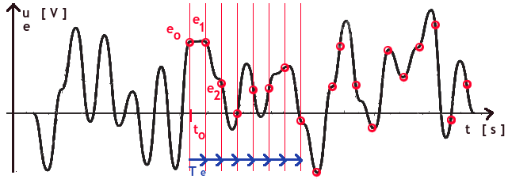
Plus formellement
On obtient alors une suite d’échantillons [e₀ e₁ e₂ e₃ … e_{n}]

Slide 28
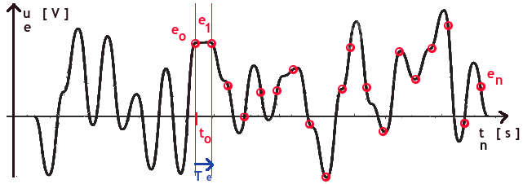
Plus formellement
On obtient alors une suite d’échantillons [e₀ e₁ e₂ e₃ … e_{n}]

Slide 29
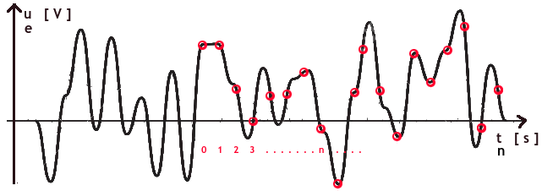
Plus formellement
On obtient alors une suite d’échantillons [e₀ e₁ e₂ e₃ … e_{n}]

Slide 30
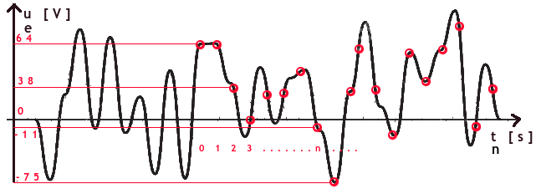
Plus formellement
On obtient alors une suite d’échantillons de valeurs :
[ 64, 64, 38, 0, 36, 37, 42, -11, -75, ……… ]

Slide 31
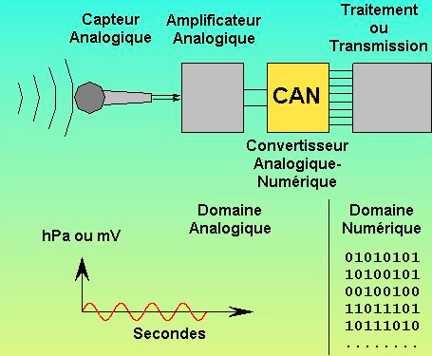
Définitions
On parle de chaîne d’acquisition de données

Slide 32
Définitions
Échantillonner
  c’est transformer le signal continu en une suite de valeurs
  c’est ne considérer le signal qu’à certains instants, les instants d’échantillonnage
  on perd en précision car on ne sait pas ce qu’il se passe entre les instants d’échantillonnage
  cela introduit une distorsion

Slide 33
Définitions
Quantifier (discrétiser) un signal c’est le transformer
  En « l’arrondissant » à certaines valeurs
  On perd en précision
  Cela introduit du bruit, le bruit de quantification
  Le signal discrétisé ne prend que certaines valeurs
  Ces valeurs peuvent être codées par un nombre binaire avec un nombre de bits qui dépend du nombre de valeurs qu’on s’autorise

Slide 34
Définitions
Numériser
  c’est échantillonner le signal et transformer la suite de valeurs en une suite « numérique », par exemple des entiers
  c’est donc considérer l’arrondi des valeurs du signal à certains instant
  Le signal numérique ainsi produit a donc de la distorsion et est bruité
  C’est le prix à payer pour que le signal soit compatible avec les ordinateurs

Slide 35
Les limites de la numérisation
Bruit de quantification
  On comprend que pour réduire le bruit de quantification il faut réduire l’erreur d’arrondi
  Logiquement il faut augmenter la précision de la conversion
  Il faut augmenter le nombre de valeurs numériques possibles
  Comme l’objectif est de coder les échantillons en binaire cela revient à augmenter le nombre de bits de la conversion
  Il faut choisir le nombre de bits de la conversion en fonction de ce qu’on veut faire des données

Slide 36
Les limites de la numérisation : quantification
Ecrêtage
  Le CAN a une plage de fonctionnement : de V_{min} à V_{max}
    Pour des raisons techniques, physiques, …
    Pour des raisons structurelles : codage sur N bits donc 2^{N} valeurs possibles
  Au delà de V_{max} le CAN donne la même valeur
  En deçà de V_{min} le CAN donne la même valeur
  On parle d’écrêtage. Cela introduit un bruit
  La plage de fonctionnement dépend du signal pour éviter l’écrêtage autant que possible

Slide 37
R206
Numérisation de l’information
Partie 2
Philippe Pujas
BUT R&T 2022-2023

Slide 38
Transmission numérique

Slide 39
Application à la transmission numérique
On transmet par un canal numérique un signal numérisé :
  F_{e} : sa fréquence d’échantillonnage
  n : le nombre de bits par échantillons
Débit minimum du canal pour y parvenir :
  D= n.F_{e} bit/s
Si on veut stocker sur disque dur une durée T de ce signal il faut :
  M=n.F_{e}.T en bits

Slide 40
Quantification

Slide 41
Quantification : définitions
Résolution d’un convertisseur analogique numérique :
  C’est le nombre de bits sur lequel les échantillons sont codés
  Un CAN de résolution 8 bits peut représenter 2⁸=256 valeurs de tensions
Plage de conversion :
  C’est l’intervalle de tensions qu’il peut convertir sans écrêter
Pas de quantification ou quantum :
  C’est la plage de tension qui ne peut être différentiée car elle donne la même valeur numérique
  En général on le note « q », ce sont des Volt

Slide 42
Quantification : formules
Plage de conversion: [V_{min} V_{max}] , en volt
Résolution : n , quantité sans unité ou en bits
Quantum : q , en volt
Erreur de quantification : ε=±q/2
Bruit de quantification : R_{S/B}= 6,02 n + 1,76 (en dB)
  +10 dB = 10 fois moins de bruit
  +6 dB = 4 fois moins de bruit, chaque bit supplémentaire diminue le bruit d’un facteur 4

Slide 43
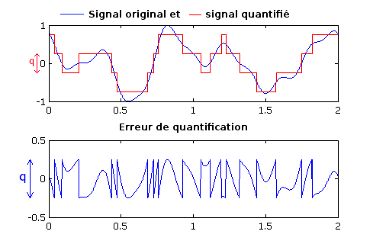
Quantification : exemples
V_{min}=-1, V_{max}=1, n=2 bits ⇒ 4 valeurs possibles ⇒ q=0,5

Slide 44
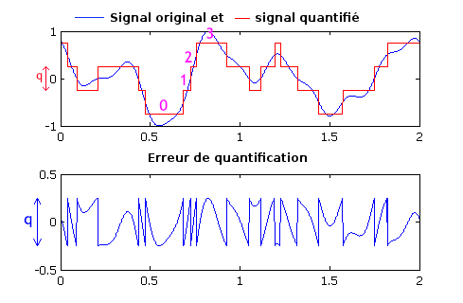
Quantification : exemples
Les valeurs numériques : 0,1,2,3

Slide 45
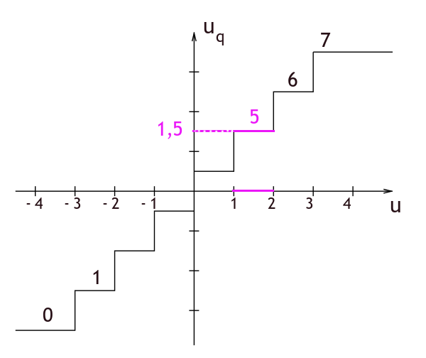
Quantification : formellement
On transforme une valeur continue entre V_{min} et V_{max} en un nombre entre 0 et N-1

Slide 46
Quantification : formellement
La transformation donne aussi la valeur de l’arrondi considéré

Slide 47
Quantification : exemples
Bruit de quantification :
Ecoutez le bruit de quantification ici

Slide 48
Echantillonnage

Slide 49
Echantillonnage : définitions
Définition :
  Te est la période d’échantillonnage (seconde)
    Une mesure toutes les T_{e} secondes
  Fe est la fréquence d’échantillonnage (Hertz)
    F_{e} mesures par seconde
Relation importante
  F_{e}=1/T_{e} T_{e}=1/F_{e}

Slide 50
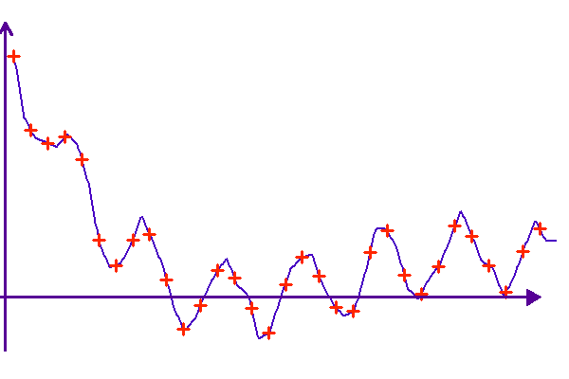
Les limites de la numérisation : l’échantillonnage
Perte d’information entre les instants d’échantillonnage
Resserrer les instants d’échantillonnage :
    diminuer T_{e} = augmenter F_{e}

Slide 51
Les limites de la numérisation : l’échantillonnage
Perte d’information entre les instants d’échantillonnage
Resserrer les instants d’échantillonnage :
    diminuer T_{e} = augmenter F_{e}
⇒ Il existe un lien entre F_{e} et les fréquences présentes dans le signal

Slide 52
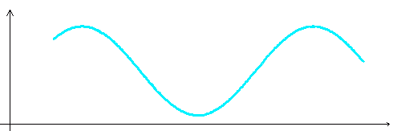
Les limites de la numérisation : l’échantillonnage
Apparition de « fantômes », vers le théorème de Shannon

Slide 53
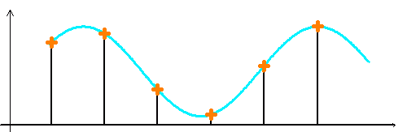
Les limites de la numérisation : l’échantillonnage
Apparition de « fantômes », vers le théorème de Shannon

Slide 54
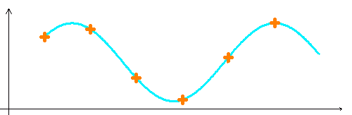
Les limites de la numérisation : l’échantillonnage
Apparition de « fantômes », vers le théorème de Shannon

Slide 55
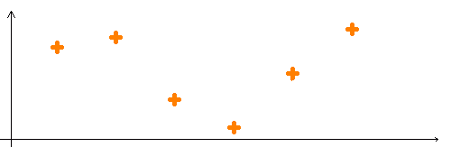
Les limites de la numérisation : l’échantillonnage
Apparition de « fantômes », vers le théorème de Shannon

Slide 56
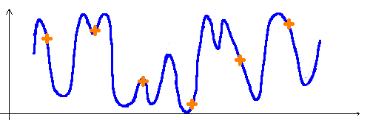
Les limites de la numérisation : l’échantillonnage
Apparition de « fantômes », vers le théorème de Shannon

Slide 57

Les limites de la numérisation : l’échantillonnage
Ces deux signaux fournissent les mêmes échantillons !

Slide 58
Les limites de la numérisation : l’échantillonnage
Si on trouve une théorie qui permet de reconstruire le signal initial à partir des seuls échantillons JAMAIS on ne pourra reconstituer les deux signaux !

Slide 59
Théorème de Shannon
Version cool :
  Tout signal dont le spectre s’arrête à F_{max} peut être reconstitué à l’identique à partir de ses échantillons si F_{e} ≥ 2.F_{max}
Version négative :
  Si on échantillonne un signal sans respecter le théorème de Shannon on s’expose toujours à faire apparaître des fantômes dans le signal reconstitué à partir des échantillons

Slide 60
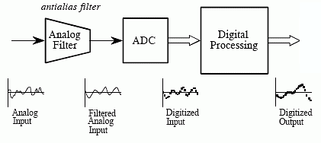
La solution pour respecter Shannon
Avant d’échantillonner un signal qui ne respecte pas le théorème de Shannon on utilise un filtre passe bas pour supprimer les fréquences supérieures à F_{e}/2
Par précaution on utilise presque toujours un tel filtre
On parle de filtre anti-repliement : antialiasing filter

Slide 61
Une propriété de Shannon
Un jeu d’échantillons ne correspond qu’à un seul signal qui respecte le théorème de Shannon
Par un jeu d’échantillons donnés il ne passe qu’un seul signal qui respecte le théorème de Shannon
?

Slide 62
Position du cours (2/2)
1/2 : numériser
2/2 : reconstruire le signal

Slide 63
Contexte
La numérisation permet de disposer d’une image du signal compatible avec l’informatique et les réseaux.
On peut facilement l’archiver sur un support : CD, DVD, fichier, dans le cloud, … et en disposer à volonté
On peut facilement la modifier : compression, restauration, retravailler la « couleur », …
On peut facilement la transmettre : télécoms numériques, réseaux informatiques, ...

Slide 64
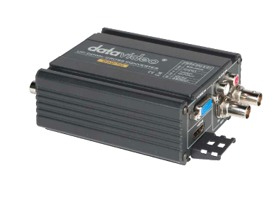
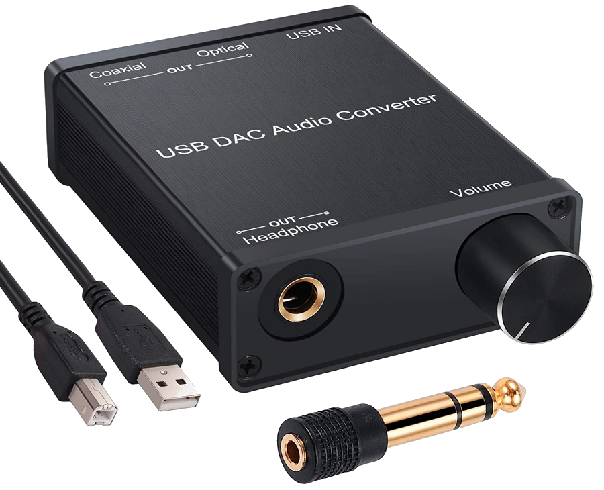
Contexte
Souvent on souhaite régénérer le signal physique codé par le signal numérique
Cela nécessite un convertisseur numérique analogique CNA=DAC pour générer une tension image

Slide 65
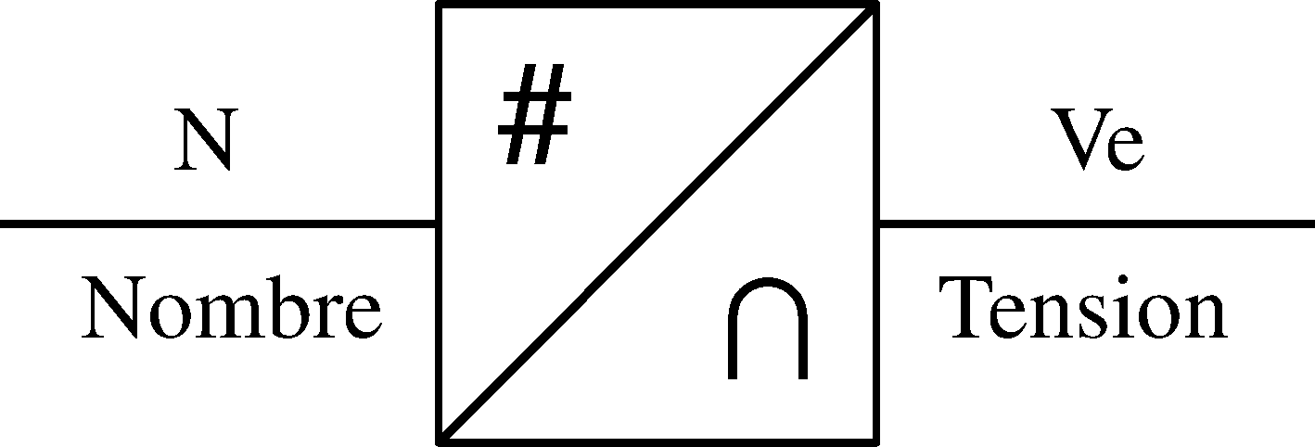
Définition
Un convertisseur numérique analogique CNA=DAC
En anglais Digital Analog Converter : DAC
  C’est un composant électronique/informatique
  Un CNA convertit une suite de nombres en une tension
  Il faut aussi lui préciser le rythme des échantillons
  Il produit une tension continue image de la suite de nombres au sens de la théorie de Shannon

Slide 66
Contexte
Puis un « actionneur » pour réaliser le signal physique
  Ampli audio +
    haut parleur pour l’audio
    Casque
    Enceintes
  Amplificateur + moteur dans l’industrie
    Ouverture d’une vanne, déplacement d’un outil, ...
  Amplificateur + résistance chauffante pour la température
  ...

Slide 67
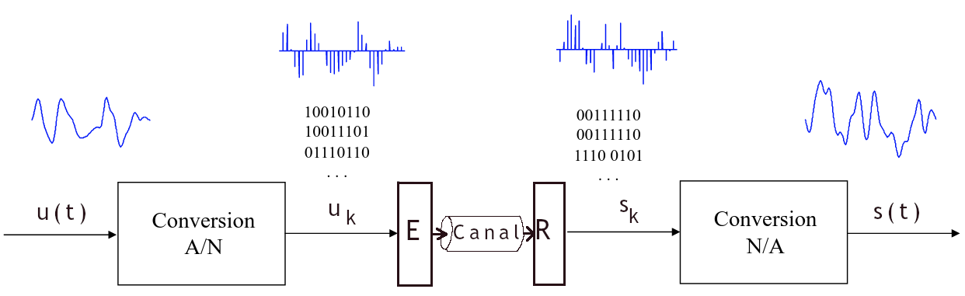
Chaîne de transmission numérique

Slide 68
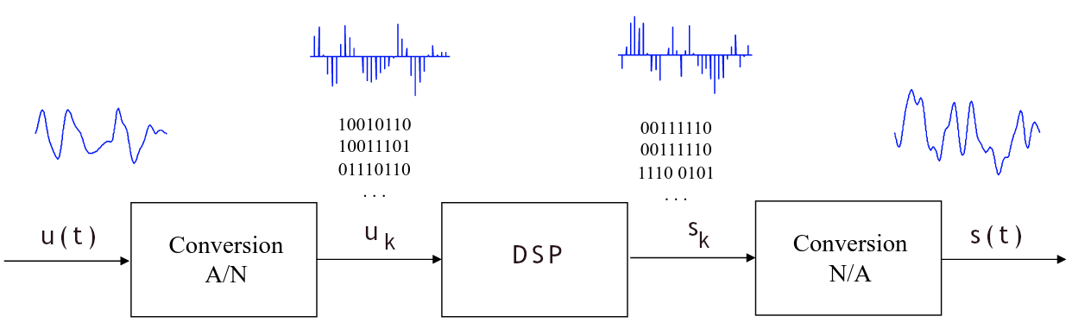
Chaîne de traitement numérique

Slide 69
Régénérer le signal : la synthèse
« La théorie »

Slide 70
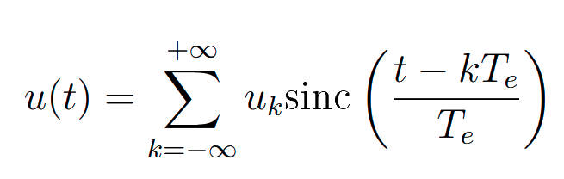
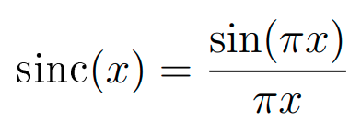
Retrouver le signal initial
Shannon donne la formule permettant de retrouver le signal initial u(t) à partir du jeu d’échantillons u_{k} et de la période d’échantillonnage T_{e} :

Slide 71
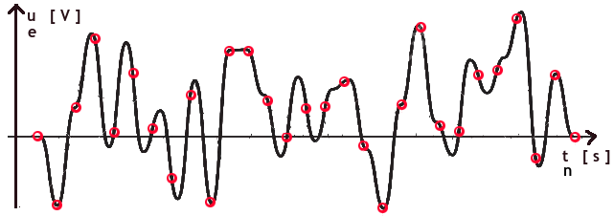
Synthèse
  On part de cette suite : [ 0, -73, 30, 102, 5, 67, 9, -43, 44, -68, 88, 88, 37, 0, 30, 31, 58, -10, -74, 34, 115, 13, 6, 64, 69, 123, -22, 66, 0]

Slide 72
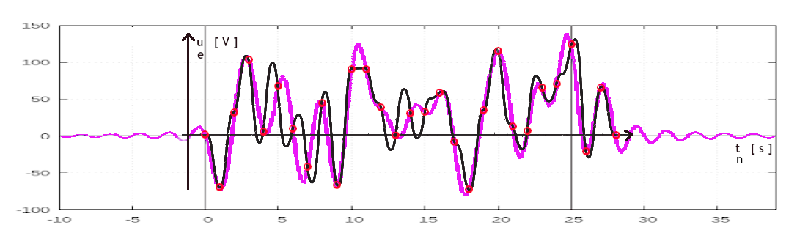
Synthèse
Et on applique la formule de Shannon :

Slide 73
Synthèse : approximation
La formule de Shannon
exprime que pour retrouver le signal à un instant donné il faut faire une somme sur tous les échantillons !
exprime que pour retrouver u(t) il faut connaître tous les u_{k}
  Dans une communication numérique on ne pourra régénérer le signal que lorsque la communication sera terminée !
  Pour un enregistrement ce n’est pas forcément gênant
  Pour une transmission c’est embêtant !

Slide 74
Les fantômes de Shannon

Slide 75
Voir les fantômes
Si on ne respecte pas le théorème de Shannon lorsqu’on échantillonne un signal, alors on voit apparaître des fréquences qui n’existaient pas lorsqu’on reconstruit le signal

Slide 76
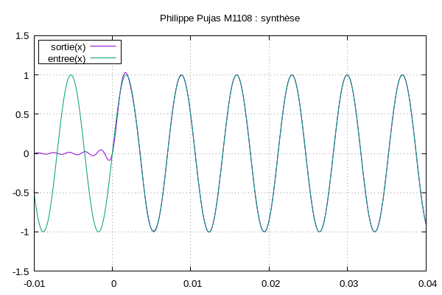
Voir les fantômes
Entre t=0s et t=0,1s on échantillonne à F_{e}=1000 Hz une sinusoïde à f_{o}=142 Hz
On synthétise à partir de la formule de Shannon

Slide 77
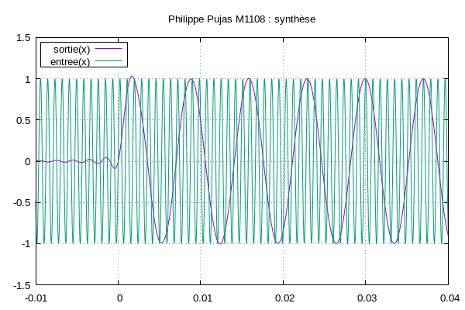
Voir les fantômes
Entre t=0s et t=0,1s on échantillonne à F_{e}=1000 Hz une sinusoïde à f_{o}=1142 Hz

Slide 78
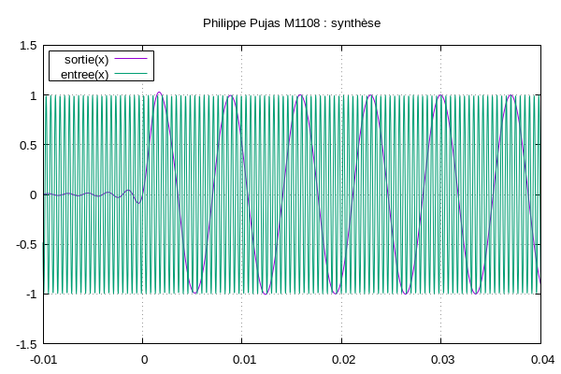
Voir les fantômes
Entre t=0s et t=0,1s on échantillonne à Fe=1000 Hz une sinusoïde à fo=2142 Hz

Slide 79
Voir les fantômes
Entre t=0s et t=0,1s on échantillonne à F_{e}=1000 Hz une sinusoïde à f_{o}=142 Hz

Slide 80
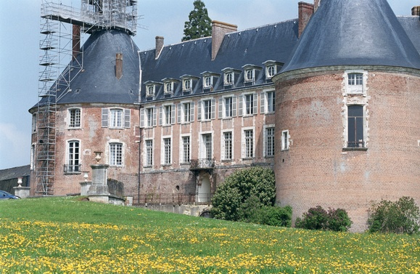
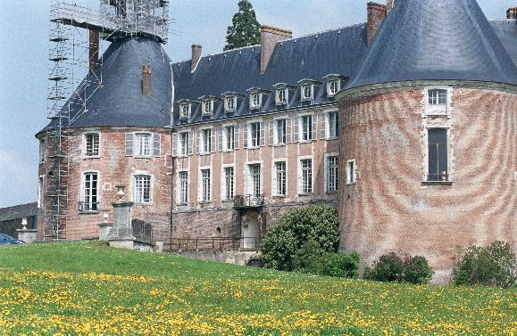
Voir les fantômes
Si on ne respecte pas le théorème de Shannon lorsqu’on échantillonne un signal, alors on voit apparaître des fréquences qui n’existaient pas lorsqu’on reconstruit le signal

Slide 81
Shannon
Retour vers le futur

Slide 82
Back to the Future
La formule de reconstruction de Shannon appliquée à un signal débutant à t=0 donne un signal commençant à varier avant le 1er échantillon !
Le signal reconstruit commence avant que ne commence le signal échantillonné
Le futur influence le passé

Slide 83
Back to the Future
Entre t=0s et t=0,1s on échantillonne à F_{e}=1000 Hz une sinusoïde à f_{o}=142 Hz
On synthétise à partir de la formule de Shannon

Slide 84
Back to the Future
Application pratique :
J’ai acheté un CD de Jacques. A t=0s je lance la musique.
Si on reconstruit le signal par la formule de Shannon elle doit démarrer à t=-∞
Et il faut tenir compte de tous les échantillons !
  Dans un morceau de 3mn sur un CD il y en a 8 millions !!!

Slide 85
Back to the Future
Communication numérique
Je transmets un signal échantillonné (ma voix par exemple)
Pour que le récepteur puisse reconstruire le signal il lui faut …. tous les échantillons du passé et du futur !
Le futur influence le présent

Slide 86
Reconstruction de Shannon
Bilan :
On ne va pas utiliser la formule de reconstruction de Shannon
Bilan du bilan :
On doit accepter une dégradation lorsqu’on reconstruit le signal

Slide 87
Reconstruction de Shannon
Résumé :
En règle générale le signal initial ne respecte pas la contrainte de Shannon
  On va le filtrer avant de l’échantillonner
On va ensuite quantifier le signal
  Erreur d’arrondi, ajout d’un bruit
On va le reconstruire sans utiliser la formule de Shannon
  Dégradation dans la reconstruction

Slide 88
FIN
(C) Philippe PUJAS 2020-2023
Cette création est mise à disposition selon le Contrat Paternité-Pas d'Utilisation Commerciale-Partage des Conditions Initiales à l'Identique 2.0 France disponible en ligne http://creativecommons.org/licenses/by-nc-sa/2.0/fr/ ou par courrier postal à Creative Commons, 171 Second Street, Suite 300, San Francisco, California 94105, USA.

